Slide 1
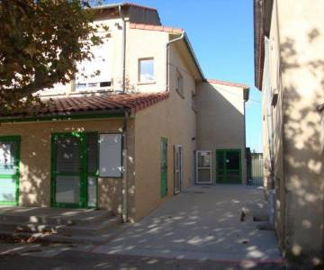
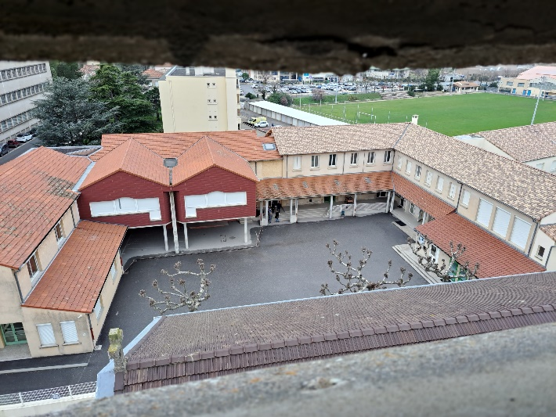
Diaporama Information orientation Post 3ème Collège Anne CARTIER

Slide 4
La voie professionnelle
Se former aux métiers de demain

Slide 5
La voie professionnelle pour se former aux métiers de demain
La voie professionnelle permet aux élèves de suivre des enseignements concrets pour apprendre un métier rapidement.
Deux diplômes professionnels peuvent être préparés :
Le CAP, en 2 ans, pour une insertion immédiate dans l’emploi ou une poursuite d’études;
Le baccalauréat professionnel, en 3 ans, pour s’insérer dans l’emploi ou poursuivre des études supérieures.
La formation peut être suivie :
Sous statut scolaire dans un lycée, avec des périodes de stage en entreprise chaque année ;
En apprentissage dans un lycée ou dans un CFA, avec un contrat de travail auprès d’un employeur.

Slide 6
La transformation de la voie professionnelle
Le lycée professionnel se transforme pour préparer les élèves aux métiers d’avenir et leur transmettre des savoir-faire d’excellence.
De nouvelles manières d’apprendre
Des enseignements généraux plus concrets en lien avec les métiers, où des professeurs d’enseignements généraux et professionnels animent ensemble les séances de travail (co-animation) ;
Un chef-d’œuvre (à partir de la classe de 1ère) à réaliser et à présenter à l’examen (BAC ou CAP), témoin des compétences acquises par les élèves au cours de leur cursus

Slide 7
La transformation de la voie professionnelle
Des parcours plus personnalisés
Des parcours plus progressifs grâce à des classes de seconde par familles de métiers : les élèves choisissent un secteur d’activité en fin de 3ème, puis choisissent leur spécialité de baccalauréat à la fin de la 2de, avec une meilleure connaissance des métiers ;
Plus d’accompagnement : 100 heures par an pour consolider les apprentissages, se renforcer en français et mathématiques, et construire son projet d’avenir ;
Des passerelles entre l’apprentissage et le statut scolaire pour construire un cursus au plus près des besoins de l’élève.

Slide 8
Les familles de métiers
19 familles de métiers
MÉTIERS DE L’AÉRONAUTIQUE | MÉTIERS DE L’ALIMENTATION
MÉTIERS DE L’HÔTELLERIE ET RESTAURATION | MÉTIERS DE LA BEAUTÉ ET DU BIEN-ÊTRE
MÉTIERS de la construction durable du batiment et des travaux publics | MÉTIERS DE LA MER
 | MÉTIERS de la relation client
MÉTIERS des études et de la modélisation numérique du batiment | MÉTIERS des industries graphiques et de la communication
MÉTIERS DE LA GESTION ADMINISTRATIVE, DU TRANSPORT ET DE LA LOGISTIQUE

Slide 9
Les familles de métiers
19 familles de métiers
MÉTIERS de l’alimentation – bio – industrie - laboratoire | MÉTIERS de la nature – jardin – paysage - forêts
MÉTIERS des productions | MÉTIERS du conseil vente
MÉTIERS de la maintenance des matériels et des véhicules | MÉTIERS de la réalisation de produits mécaniques
MÉTIERS De l’agencement, de la menuiserie et de l’ameublement | MÉTIERS du numérique et de la transition énergétique
MÉTIERS du pilotage, de la maintenance d’installations automatisées

Slide 10
La voie générale et technologique

Slide 11
Nouvelle seconde, les objectifs
Maîtriser ses connaissances et construire des compétences (test de positionnement à l’entrée en seconde)
Se projeter sur une poursuite d’études (accompagnement au choix de l’orientation) pour le choix des 3 enseignements de spécialité en première

Slide 12
Architecture de la nouvelle seconde
Enseignements communs
Accompagnement
Enseignement optionnel facultatif général
Enseignement optionnel facultatif technologique
Maths 4h
Français 4h
Histoire géographie 3h
EMC 30 min
LV A et LV B 5h30
EPS 2h
SES 1h30
Sciences numériques et technologie 1h30
Personnalisé
Arts plastiques, musique, théâtre 3h
Biotechnologies 1h30
Sciences et laboratoire 1h30
Latin ou grec 3h
Management et gestion 1h30
Vie de classe
Sciences de l’ingénieur 1h30
Au choix de l’orientation
LVC Italien, Espagnol ou autre 3h
Santé et social 1h30
Création et innovation technologique
1h30

Slide 13
Point sur l’enseignement optionnel
Un élève pourra choisir au maximum 1 enseignement optionnel dans chaque catégorie
Exemple : LV C Chinois + Sciences et Laboratoire.
Un élève pourra ne suivre aucun enseignement optionnel.
Seuls le latin et le grec, s’ils n’ont pas été choisis dans le premier enseignement optionnel, pourront-être pris en plus.
Exemple : l’élève ci-dessus pourra prendre en plus du latin (sauf incompatibilité emploi du temps)
Possibilité d’un enseignement d’approfondissement en langue vivante selon les établissements (Anglais, italien, allemand européens par exemple)

Slide 14
La voie technologique en 1re et Terminale
Tous les élèves suivent des enseignements communs :
Français / Philosophie
Histoire – géographie
Enseignement moral et civique
Langue vivante A et langue vivante B
Education physique et sportive
Mathématiques
Les élèves suivent des enseignements de spécialité de la série choisie :
ST2S : Sciences et technologies de la santé et du social
STL : Sciences et technologies de laboratoire
STD2A : Sciences et technologies du design et des arts appliqués
STI2D : Sciences et technologies de l’industrie et du développement durable
STMG : Sciences et technologies du management et de la gestion
STHR : Sciences et technologies de l’hôtellerie et de la restauration
TMD : Techniques de la musique et de la danse
STAV : Sciences et technologies de l’agronomie et du vivant (dans les lycées agricoles uniquement)
Chaque série permet d’approfondir des enseignements de spécialité concrets et pratiques pour bien préparer aux études supérieures.
Les sites et documents de l’ONISEP donnent la carte des séries proposées dans les établissements

Slide 15
La voie GENERALE en 1re et Terminale
Tous les élèves suivent des enseignements communs :
Français / Philosophie
Histoire – géographie
Enseignement moral et civique
Langue vivante A et langue vivante B
Education physique et sportive
Enseignement scientifique
Les élèves suivent des enseignements de spécialité
Arts
Humanités, littérature et philosophie
Littérature et langues et cultures de l’Antiquité
Langues, littératures et cultures étrangères et régionales
Histoire-géographie, géopolitique et sciences politiques
Sciences économiques et sociales
Mathématiques
Physique-chimie
Sciences de la vie et de la Terre
Numérique et sciences informatiques
Sciences de l’ingénieur
Biologie-écologie (lycées agricoles)
Les enseignements de spécialité permettent d’approfondir ce qui motive et qui prépare à l’enseignement supérieur.
Les sites et documents de l’ONISEP donnent la carte des enseignements de spécialité proposés dans les établissements

